Slide 1






presentation
T.U.C
(The Universal Chat)
팀명 : FILO팀
팀원 : 이종범 김병성 조정호
교육명 : Edge 디바이스 리눅스 BSP

Slide 2

presentation_index
INDEX
목차
1.
Project
2.
Logical Diagram
3.
Program Manual
4.
Result
5.
토의 및 개선사항.

Slide 3




presentation_objective
목표를 설명하는 인포그래픽
프로젝트 개요.
핵심 사항
현재 존재하는 온라인 채팅을 계획
UDP가 TCP보다 빠른 전송과 효율적인 데이터 송신
장점과 단점
.
장점 :실시간 채팅과 유연한 소통, 다수와의 연결이 편리
단점 :실시간 소통 기능과 네트워크 환경에 따른 성능 저하
정보의 손실 우려

Slide 4
presentation_index
INDEX
Project Flow
1 단계
2 단계
3 단계
4 단계
5단계
UDP소켓을 이용한
다중 연결
UI 구현
서버를 이용한
실시간 채팅 시스템
터치 시스템을 도입
주제 선정
화상 공유 확인

Slide 5
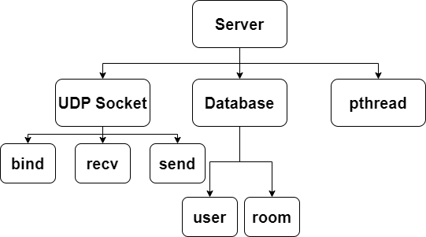
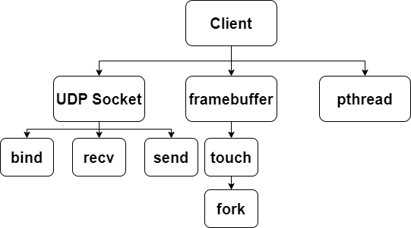
presentation_index
INDEX
Logical Diagram

Slide 6
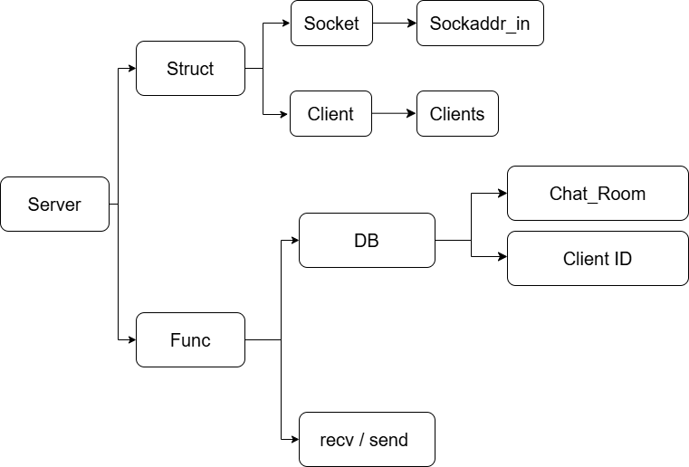
presentation_index
INDEX
Logical Diagram

Slide 7
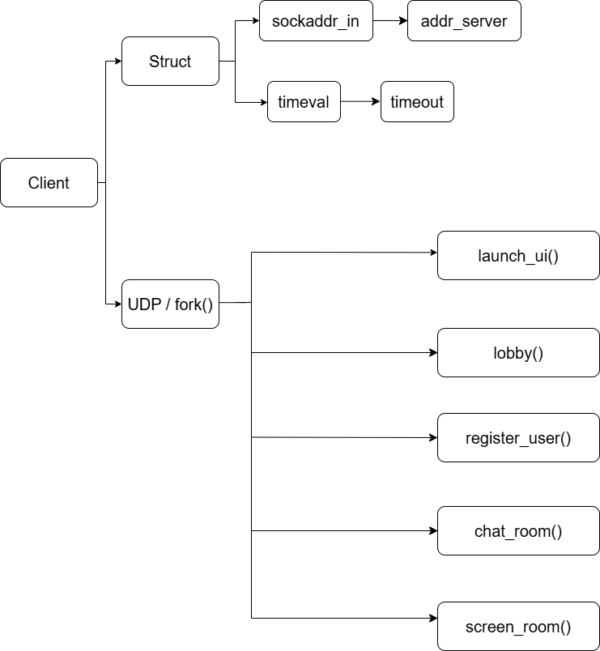
presentation_index
INDEX
Logical Diagram

Slide 8










presentation_steps
Application Flow
1
2
3
4
5
1단계
2단계
3단계
4단계
5단계
Log in Page
Register Page
Lobby Page
ChatRoom Page
Sharing Page

Slide 9



presentation_title
01
Log in
핵심 코드 : UDP / Framebuffer + Server_DB + Touch
로그인 해 주시기 바랍니다...

Slide 10
presentation_title
01
Log in
Manual
처음 로그인 페이지에서 ID/PW 박스를 터치한다.
터치 받은 박스에 따라,터미널에서 /ID, /PW 입력을 받는다.
본인의 계정을 입력하고, Login 박스를 터치하면, 본인의 계정으로 접속된다.
터미널에 /exit 명령어를 통해, 로그아웃이 가능하다.

Slide 11



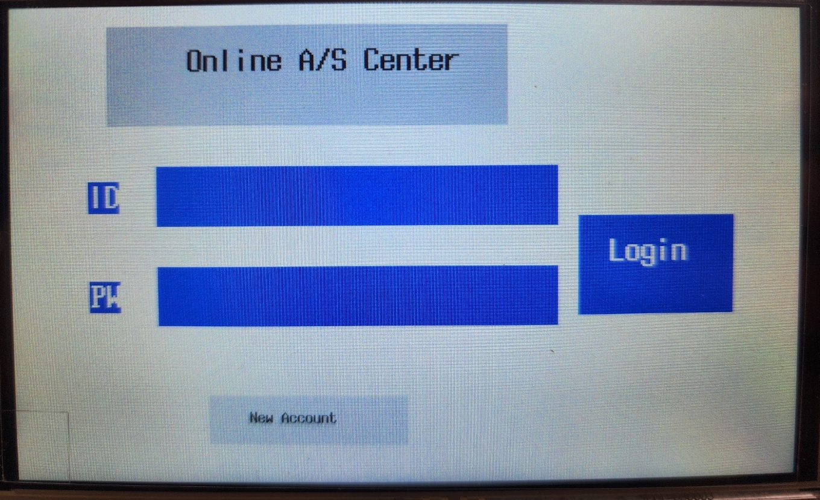

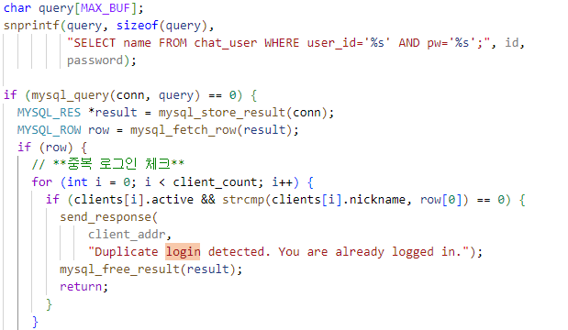
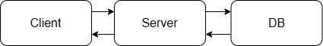
presentation_photo
여기 UI 화면 캡쳐를 첨부해 주세요.
여기 핵심적인 코드 사진을 첨부해주세요.

Slide 12
presentation_title
02
Register
핵심 코드 : UDP / Framebuffer + Server_DB + Touch
하나뿐인 닉네임을 독점하세요!

Slide 13
presentation_title
02
Register
Manual
새로운 계정을 생성하는 Page.
신규 ID/PW/Nickname을 정하고 (PW는 한번 더 물어본다.)
각 박스를 터치한다, 터미널에서 각 박스에 대응하는 입력을 요구한다.
이때, 아이디/닉네임이 중복이면 Reject, 아닐 경우 Lobby로 접속한다.

Slide 14
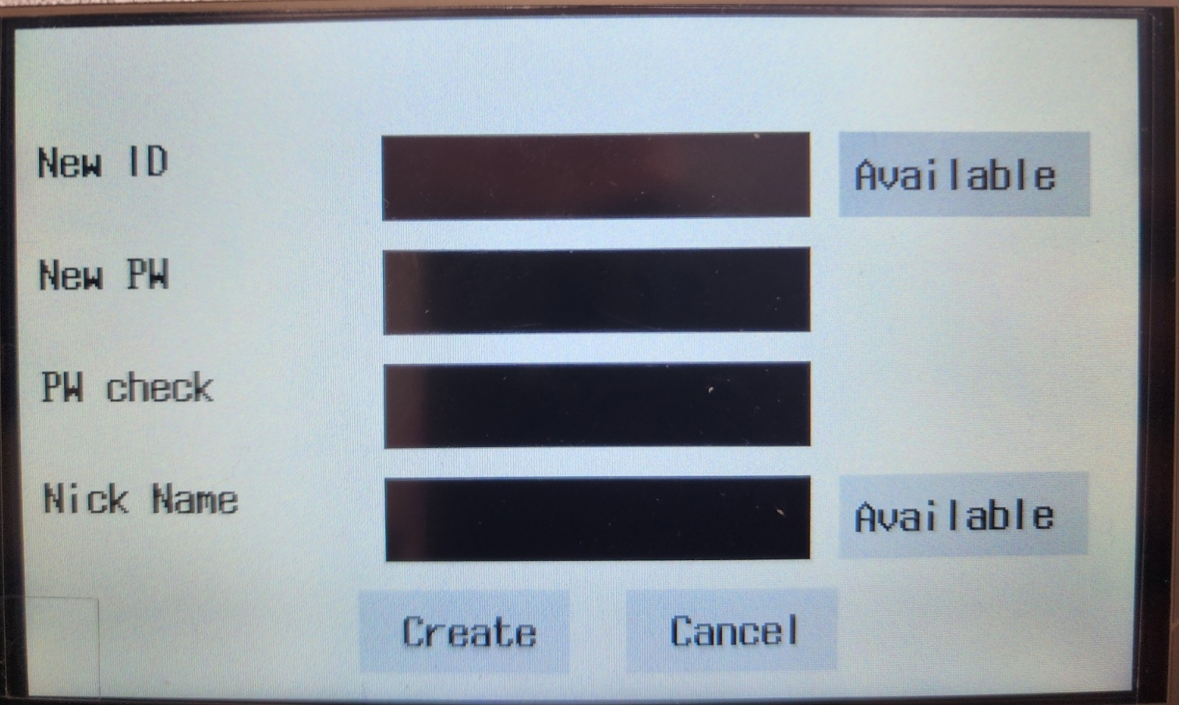
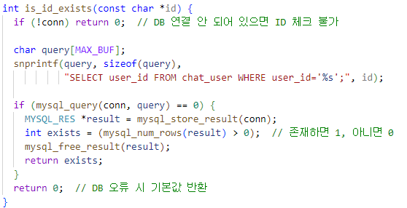
presentation_photo
여기 UI 화면 캡쳐를 첨부해 주세요.
여기 핵심적인 코드 사진을 첨부해주세요.

Slide 15
presentation_title
03
Lobby
핵심 코드 : UDP / Framebuffer + Server_DB + Touch
누가 접속 중인지 확인하고, 새로운 방을 만들고, 방에 들어가세요!

Slide 16
presentation_title
03
Lobby
Manual
Lobby Page에 입장 시, 터미널에서 몇 가지 입력을 요구한다.
Create 터치 : 채팅방 생성, 원하는 이름의 채팅방을 개설한다. 중복의 경우, 생성 X
Join 터치 : 채팅방 입장, 원하는 이름의 채팅방에 입장한다.
이때, 접속중인 사람과, 생성된 방 목록을 확인할 수 있다.

Slide 17
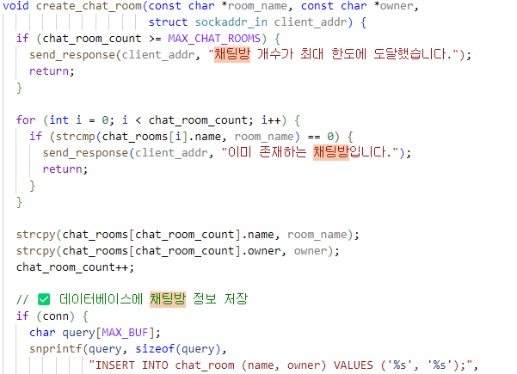
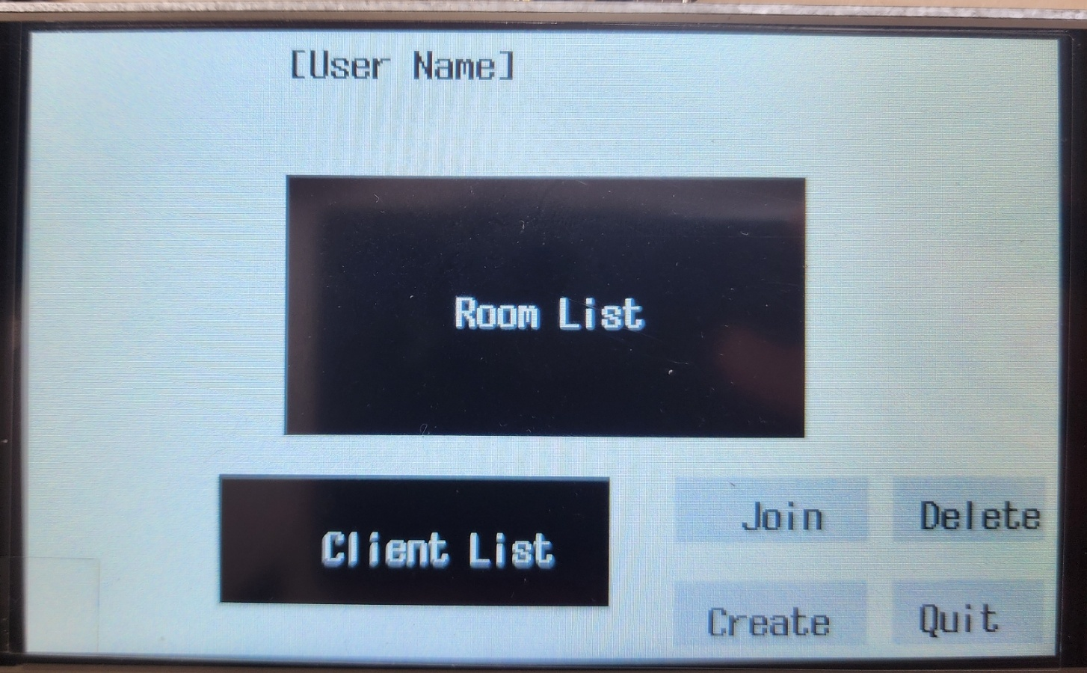
presentation_photo
여기 UI 화면 캡쳐를 첨부해 주세요.
여기 핵심적인 코드 사진을 첨부해주세요.
broadcasting

Slide 18
presentation_title
04
Chatroom
핵심 코드 : UDP / Framebuffer + Server_DB + txt send
채팅방에서 필요한 정보를 주고 받으세요!

Slide 19
presentation_title
04
Chatroom
Manual
원하는 채팅방 내부 페이지.
참여한 인원들이 함께 채팅을 치면, 서버를 통해 닉네임, 채팅 내용이 채팅창에 출력된다.
이 때, 좌측의 Exit 박스를 터치하면, 로비로 나갈 수 있다.
다음 페이지인, 화상 공유 영상을 출력하는 페이지로 이동할 수 있다.

Slide 20
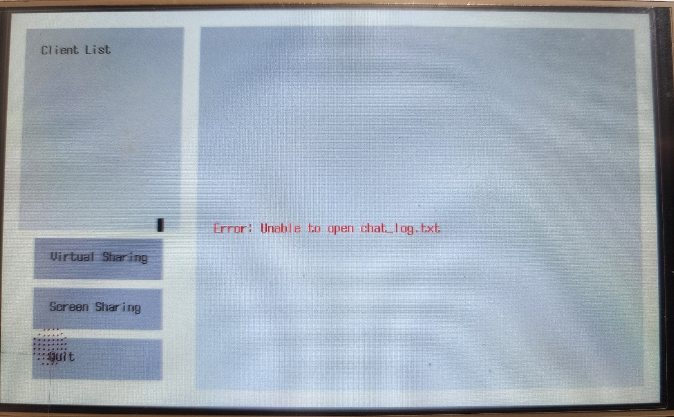
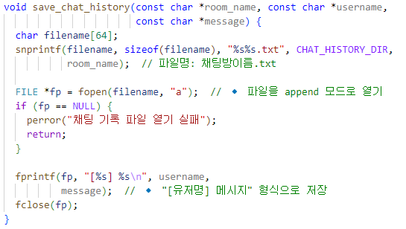
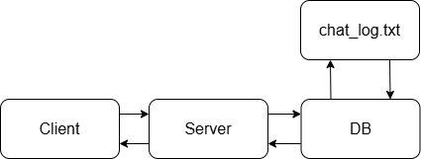
presentation_photo
여기 UI 화면 캡쳐를 첨부해 주세요.
여기 핵심적인 코드 사진을 첨부해주세요.
broadcasting

Slide 21
presentation_title
05
Virtual-Sharing
핵심 코드 : UDP / Framebuffer(Video to Img)
멀리 떨어진 사람과 얼굴을 마주보며 대화하세요!

Slide 22
presentation_title
04
Virtual-Sharing
Manual
특정한 IP 주소의 웹캠이 출력중인 화면을 감상할 수 있다.
Exit 박스를 터치하면, 채팅방으로 되돌아 갈 수 있다.

Slide 23
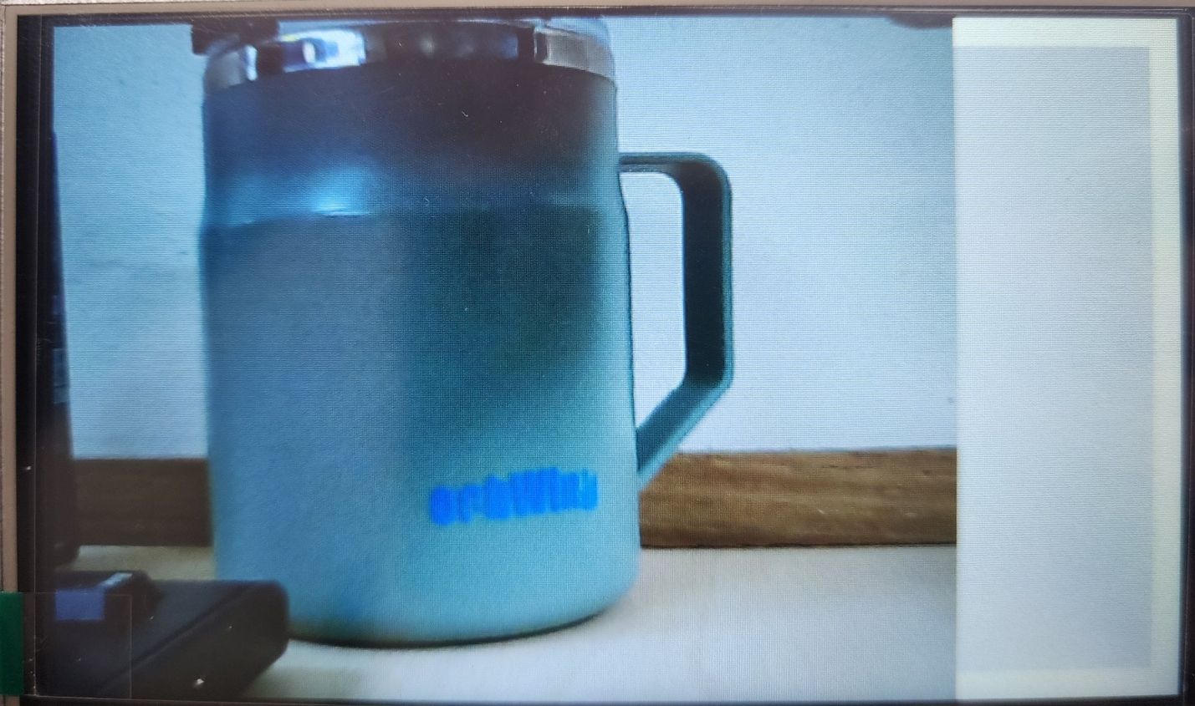
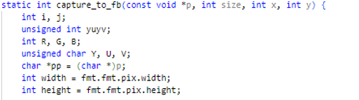
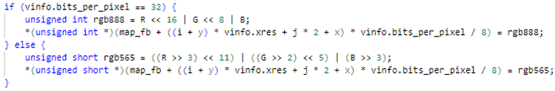
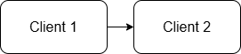
presentation_photo
여기 UI 화면 캡쳐를 첨부해 주세요.
여기 핵심적인 코드 사진을 첨부해주세요.

Slide 24
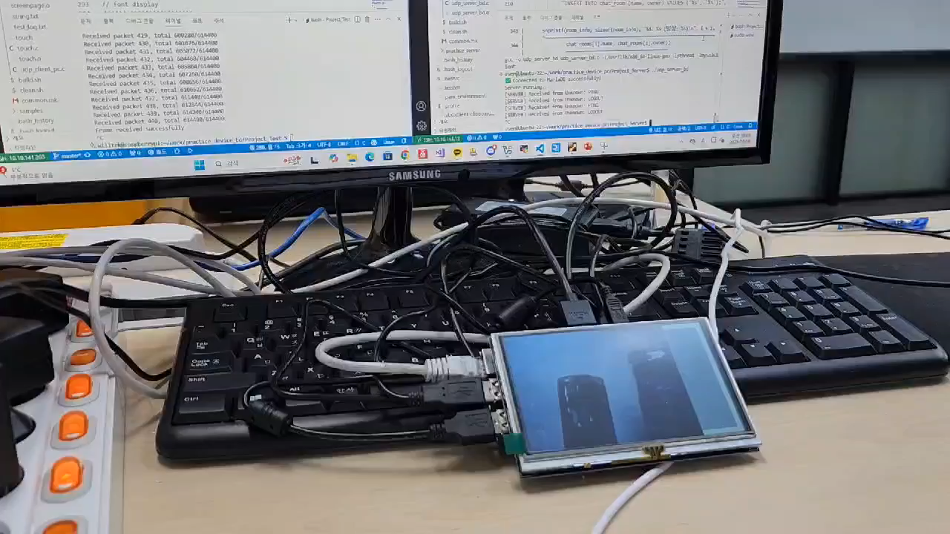

Slide 25

presentation_text
개발 결과 검토 및 아쉬운 점
본 프로젝트를 진행하며 느낀 점을 간단히 적어주세요.
시간의 부족으로 인해 가장 핵심인 Chat Room 코드를 완성하지 못한 점
각자 실행 시에는 작동이 되었지만, 이를 fork로 불러오는 과정에서 생기는 오류를 파악하지 못한 점
화상 통신을 현재는 IP를 입력함으로써 받을 사람을 정하는, 일 대 일 과정으로만 진행이 가능한 점
정의 함수 및 중복되는 코드를 정리하지 못한 점

Slide 26
presentation_text
프로젝트를 통해 개인이 느낀 점
본 프로젝트를 진행하며 느낀 점을 간단히 적어주세요.
-이종범-
시간 조절을 제대로 하지 못하고, 실력이 부족해 팀원을 강하게 이끌지 못한 점이 아쉬웠습니다.
다만 프로젝트를 진행하는 기간 동안 리눅스 명령어 등에 한 걸음 더 다가갔다는 것이 느껴져 좋았습니다.
-김병성-
각자의 역할을 이해하고 협력할 때 지금까지 팀 프로젝트를 하면서 팀 다운
팀 프로젝트를 한 게 좋았습니다.
-조정호-
프로젝트 초기 구상 단계에서 생각하지 못했던 다양한 난관을 마주하는 경험이 있었습니다.
경험이 굉장이 중요한 분야라는 것을 느끼게 되었고, 간단해 보이는 동작의 구현이, 간단하지 않은 경우가
있다는 것을 깨닫게 되었습니다. 통신 프로토콜과 프레임버퍼 등에 대해서 배울 수 있는 유익한 프로젝트 였습니다.

Slide 27
presentation_text
감사합니다.
QnA

